Slide 1
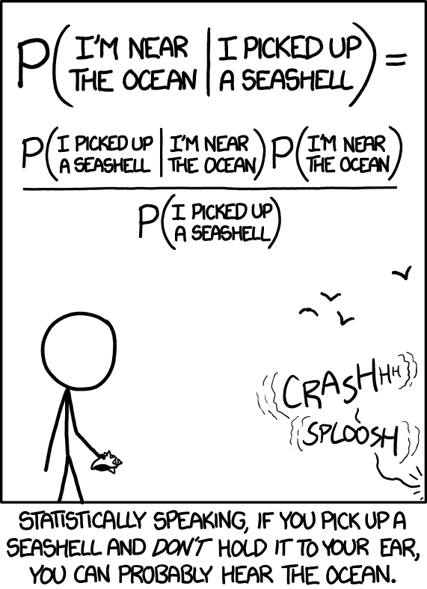
A Bayes-döntéselmélet alapjai
Gosztolya Gábor
Szegedi Tudományegyetem
Informatikai Intézet
2023. február 27.

Slide 2
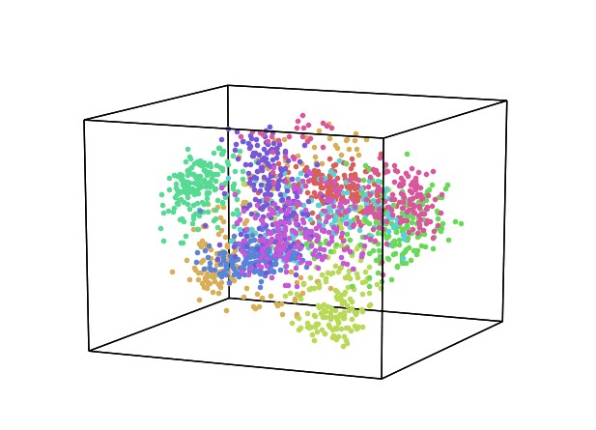
Statisztikai alakfelismerés
Az osztályozási feladat legnépszerűbb megközelítése
Szilárd matematikai (statisztikai) háttérrel rendelkezik
De a gyakorlatban is használható megoldást kínál
Az osztályozási feladat szokásos megfogalmazásából indulunk ki
Osztályozandó objektumok → x jellemzővektor
Cél: az objektumok (jellemzővektorok) besorolása a C = { c₁, .., c_{M} } osztályok egyikébe

Slide 3
Statisztikai alakfelismerés
Statisztikai (val.szám.) háttér: X és C közös (feltételes) valószínűségét fogjuk becsülni
Bayes formula:
P(c_{i}|x) : a c_{i} osztály a posteriori valószínűsége
P(x|c_{i}) : az x jellemzővektorok osztályonkénti eloszlása
P(c_{i}) : a c_{i} osztály a priori valószínűsége
P(x) : erre nem lesz szükség az osztályozáshoz (ld. később)

Slide 4
A Bayes döntési szabály
Minimalizálandó: a téves osztályozások száma (aránya) hosszú távon (accuracy!)
Formalizálás: Bevezetjük a 0-1 hibafüggvényt: λ_{i}(c_{k},x)
Bayes döntési szabály: a téves besorolások aránya hosszú távon akkor lesz minimális, ha minden x inputvektorhoz azt a c_{i} osztályt választjuk, amelyre P(c_{i} |x) maximális („Maximum A Posteriori döntés”, röviden: „MAP-döntés”)
k: helyes osztály
i: választott osztály

Slide 5
A Bayes döntési szabály #2
Bayes döntési szabály: a téves besorolások aránya hosszú távon akkor lesz minimális, ha minden x inputvektorhoz azt a c_{i} osztályt választjuk, amelyre P(c_{i} |x) maximális
Bizonyítás: a hibát λ_{i}(c_{k},x) várható értékeként formalizáljuk. Ezt úgy hívjuk, hogy a c_{i} osztályra szavazás kockázata:
Ez i-re nézve akkor lesz minimális, ha P(c_{i} |x) maximális

Slide 6
A Bayes döntési szabály #3
A teljes X jellemzőtérre így terjeszthetjük ki:
Persze ha minden x-re minimalizáljuk a kockázatot (azaz minden x pontban optimális döntést hozunk), azzal egyúttal a fentit képletet is minimalizáljuk

Slide 7
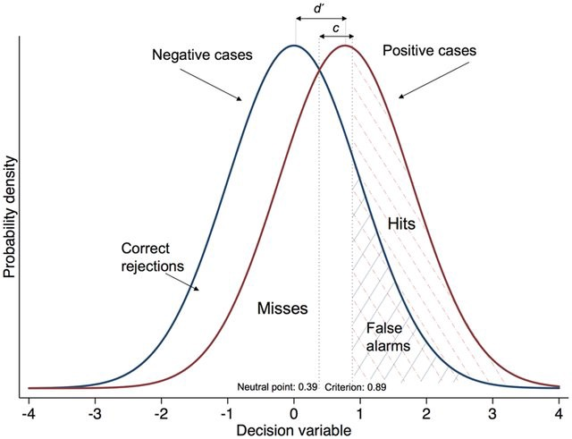
Döntéselméleti megközelítés
A Bayes döntési szabály egy speciális esete annak, amit indirekt vagy döntéselméleti megközelítésnek hívtunk
Minden c_{i} osztályhoz készítünk egy g_{i}(x) diszkrimináns-függvényt
Adott x tesztpéldát abba az osztályba sorolunk, amelyre g_{i}(x) maximális
Más diszkrimináns-függvényekkel is működhet, de a bizonyítás csak g_{i}(x)=P(c_{i}|x) esetére garantál optimalitást
Tehát: P(c_{i}|x) minél pontosabb becslése szükséges véges tanulóhalmaz alapján

Slide 8
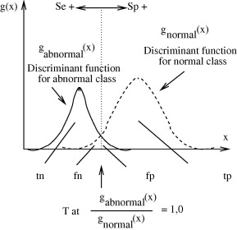
Diszkrimináns-függvények és döntési felületek
A diszkrimináns-függvények és a döntési szabály indirekt módon döntési felület(ek)et határoznak meg
Példák két osztály (a és b) esetére:
g_{i}(x)
g_{a}(x)
g_{b}(x)
a
b

Slide 9
Diszkrimináns-függvények és döntési felületek #2
Megjegyzés: bizonyos átalakítások módosítják a diszkrimináns-függvényeket, de a döntési felületeket nem
Pl. az alábbiak ugyanazt a döntési felületet adják:
…hiszen a kérdés az, hogy az X jellemzőtér egyes pontjaira melyik osztály diszkrimináns-függvénye adja a legmagasabb értéket!
(…persze a függvények megvalósítása technikailag eltérő nehézségű lehet, pl. a számábrázolás miatt log-prob…)

Slide 10
A Bayes döntés hibája
Bayes döntés esetén a hibázás valószínűsége két osztályra: Bayes-hiba
Az ábra satírozott részének területével arányos
Az adott eloszlások mellett ez a legkisebb elérhető hiba
Ettől ez még persze (abszolút skálán) igen nagy is lehet
Csökkenteni csak jobb jellemzők találásával (azaz az osztályok átfedésének csökkentésével) lehet!
P(x,ω_{i})
c₁
c₂
R₁
R₂

Slide 11
A Bayes döntés hibája #2
A határok eltolásával a hiba csak nőhet!
P(x,ω_{i})
P(x,ω_{i})
c₁
c₂
c₁
c₂
R₁
R₂
R₁
R₂

Slide 12
Diszkrét eloszlások becslése
Diszkrét valószínűségi eloszlást becsülni példák alapján egyszerűen leszámlálással tudunk:
P(Joint_pain=No | Influenza=Yes) ≈ 1/3
Ez kevés lehetséges értékre és sok tanítópéldára működik…
Sok érték és/vagy kevés példa → pontatlan becslések
Kezelhető, de… („garbage in, garbage out”)
Fever | Joint_pain | Cough | Influenza
38.2 | Yes | No | Yes
36.7 | Yes | Dry | No
41.2 | No | Wet | Yes
38.5 | Yes | Dry | Yes
37.2 | No | No | No

Slide 13
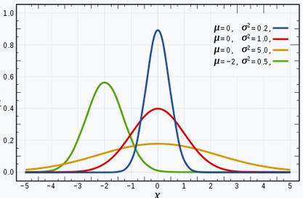
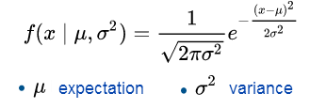
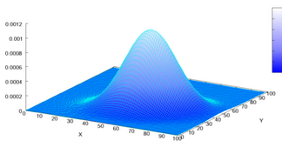
Bayes döntés folytonos jellemzők mellett
Folytonos jellemzők esetén általában feltesszük, hogy az eloszlás valamilyen folytonos görbével írható le.
Leggyakrabban a normális (Gauss) eloszlást használjuk erre a célra
Egyváltozós Gauss-eloszlás:
Többváltozós Gauss-eloszlás:

Slide 14
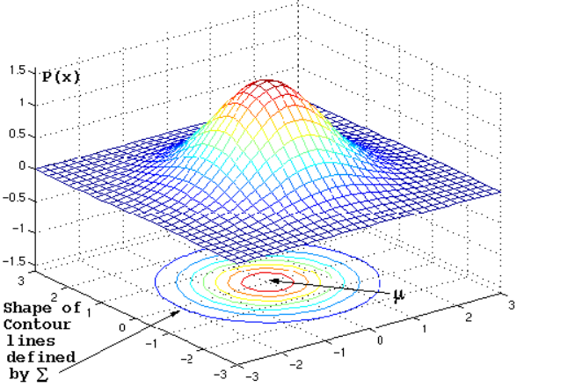
Szintvonalak
A kétváltozós eloszlásokat szintvonalakkal (is) fogjuk ábrázolni

Slide 15
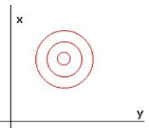
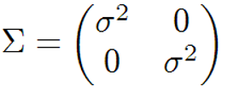
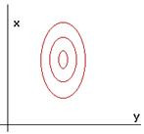
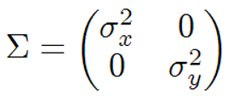
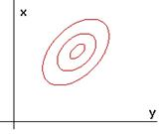
Kovarianciamátrix - példák
Diagonális kovarianciamátrix azonos szórással a két változóra
A szintvonalak körök
Diagonális kovarianciamátrix eltérő szórással
A tengelyek mentén „nyújtott” körök
Nemdiagonális kovarianciamátrix
Nyújtást és elforgatást is lehetővé tesz

Slide 16
Döntési felületek normális eloszlás esetén
Az egyszerűség kedvéért feltesszük, hogy csak két osztályunk van
És azt is feltesszük, hogy az eloszlásuk normális eloszlás
A döntési szabályhoz ez kell: P(c_{i}|x) = p(x|c_{i}) · P(c_{i}) / p(x)
…és azt az osztályt választjuk, amelyre ez maximális
Vegyük észre, hogy adott x esetén p(x) konstans, tehát nem befolyásolja az i-re maximalizálást
Ugyanígy valamilyen monoton transzformáció sem
…például ha logaritmust veszünk

Slide 17
Döntési felületek normális eloszlás esetén
(Recap: P(c_{i}|x) = p(x|c_{i}) · P(c_{i}) / p(x) )
Használhatjuk az alábbi diszkrimináns-függvényt: g_{i}(x) = ln(p(x|c_{i}) · P(c_{i}))
ahol
Mindezt összerakva:

Slide 18
Speciális eset #1
Tegyük fel, hogy Σ_{i} = σ²I (I: egységmátrix) mindkét osztályra
„diagonális kovarianciamátrix azonos szórással”
Ráadásul a szórás minden (mindkét) osztályra megegyezik!
Ekkor
Amelyből törölhető:
det Σ_{i}, mivel mindkét osztályra ugyanaz, ezért nem befolyásolja a döntést
-d/2 ln 2π konstans, törlése a döntést szintén nem befolyásolja

Slide 19
Speciális eset #1
A megmaradó komponensek így redukálódnak:
Mivel σ² sem függ i-től, ezért a diszkriminánsfüggvény a várható értékektől vett euklideszi távolságra redukálódik
P(c_{i}) szerepéről később beszélünk

Slide 20
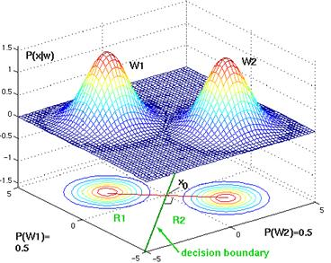
Speciális eset #1
Hogy néznek ki az eloszlások és a döntési felület 2D esetén?
Tovább bontva a diszkimináns-függvényt, azt kapjuk, hogy:
Mivel x^{T}x i-től független, eldobhatjuk:

Slide 21
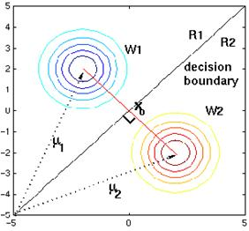
Speciális eset #1
Ami maradt, az x lineáris függvénye
Tehát
a diszkrimináns-függvények hipersíkok,
a döntési felület pedig egy egyenes (két változó esetén) .
P(c_{i}) szerepéről (még mindig) később beszélünk

Slide 22
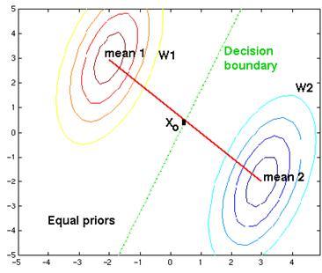
Speciális eset #2
Σ_{i} = Σ, azaz a kovarianciamátrix közös (de tetszőleges alakú)
A konstansok törlése után…
…a diszkrimináns-függvényből ennyi marad:
Az első tagot úgy is hívják, hogy x és μ_{i} Mahalanobis-távolsága

Slide 23
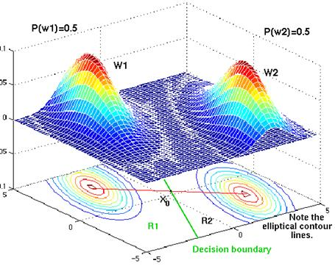
Speciális eset #2
Bontsuk föl a szorzatot:
Ebből x^{T}Σ⁻¹x eldobható, mert független i-től
Ami marad:
Ez ismét lineáris x szerint
A diszkrimináns-függvények hipersíkok
A döntési felület (két változó esetén) egyenes

Slide 24
Általános eset
A kovarianciamátrixok osztályonként eltérőek, és tetszőleges alakúak
Ekkor a diszkrimináns-függvény nem egyszerűsíthető, így x-re nézve kvadratikus marad.
A döntési felület tetszőleges kúpszelet alakját öltheti (egyenes, kör, ellipszis, parabola vagy hiperbola)
Javasolt irodalom: https://www.byclb.com/TR/Tutorials/neural_networks/ch4_1.htm

Slide 25
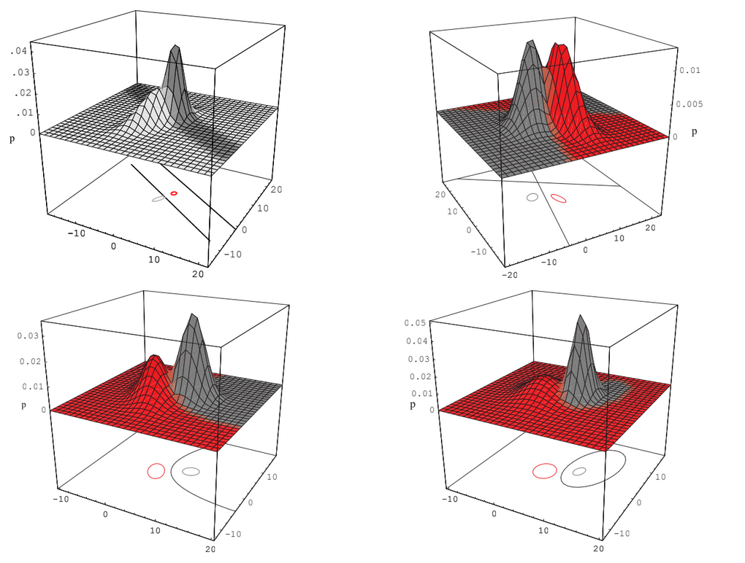
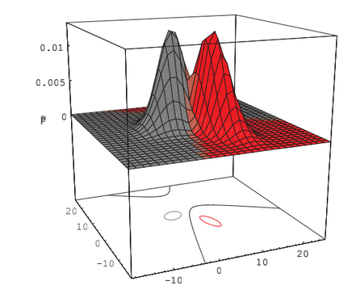
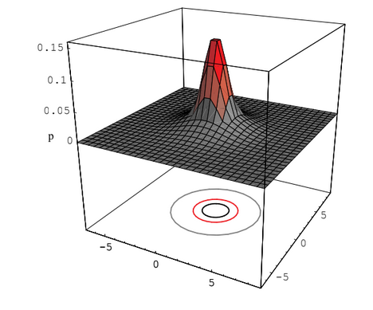
Általános eset – példák

Slide 26
A prior valószínűségek hatása
Hogyan változik a döntési felület, ha P(c_{i}) változik (nem azonos)?
g₁(x) = p(x|c₁) · P(c₁) ; g₂(x) = p(x|c₂) · P(c₂)
Ne felejtsük el, hogy P(c₁) + P(c₂) = 1
P(c₁) és P(c₂) megváltoztatásával a diszkriminánsfüggvényeket megszorozzuk egy-egy konstanssal
Ez eltolja a döntési felületet a kevésbé gyakori osztály felé
P(c₁) =0,5 és P(c₂) = 0,5 P(c₁) = 0,1 és P(c₂) = 0,9

Slide 27
A statisztikai alakfelismerési módszer hibalehetőségei
Összegezve, a statisztikai alakfelismerési módszertan szerint egy osztályozó létrehozása 3 lépésből áll:
Megfelelő jellemzőkészlet kiválasztása
Parametrikus görbe megválasztása, amellyel az egyes osztályok eloszlását le fogjuk írni (folytonos jellemzők esetén)
A véges tanító adathalmaz alapján megbecsüljük a parametrikus eloszlás paramétereit
A 3 lépés hibái mind összeadódnak a rendszer végső hibájában
Hiba = Bayes hiba + modellezési hiba + paraméterbecslési hiba
Melyik hibával mit tehetünk?

Slide 28
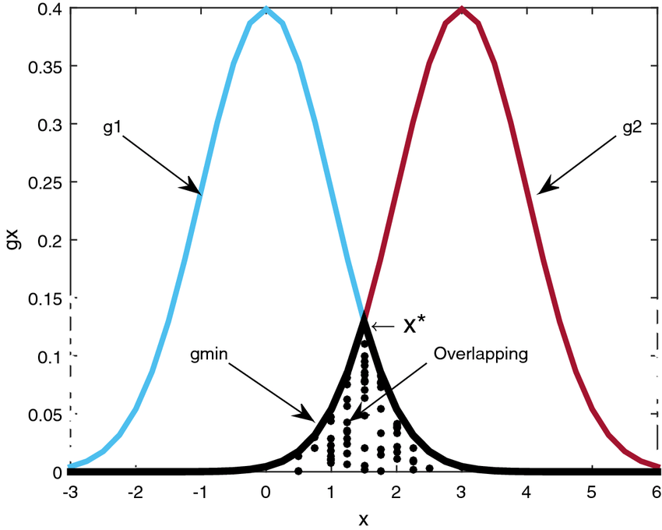
A hibák kezelése
Bayes hiba: Ha a jellemzők alapján az osztályok nem szétválaszthatóak
Az eloszlások át fognak fedni
A hiba akkor is fennáll, ha az eloszlásokat tökéletesen ismerjük
A Bayes hiba csak úgy csökkenthető, ha a feladatot jobban leíró jellemzőket használunk

Slide 29
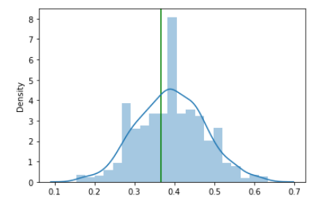
A hibák kezelése
Modellezési hiba: Ha a választott (modellezett) eloszlás nem illeszkedik kellően az adatok eloszlására
A kezelhetőség miatt muszáj feltennünk valamit az eloszlás alakjára nézve (pl. hogy Gauss-eloszlás)
Az adatok valójában sosem lesznek ilyen eloszlásúak, azaz eltérés lesz az adatok és a modell között
Ez a hiba egy jobban illeszkedő modell választásával csökkenthető

Slide 30
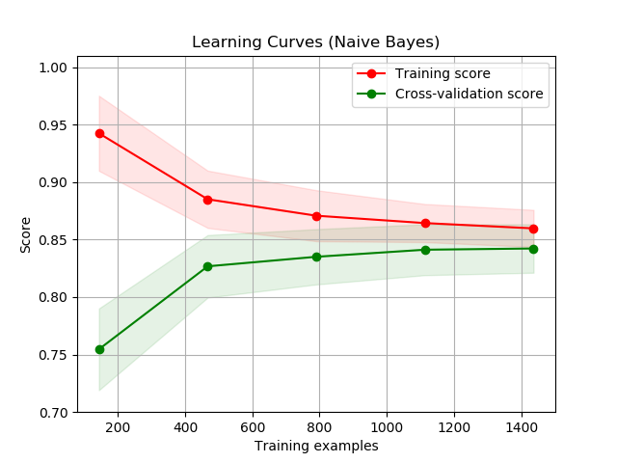
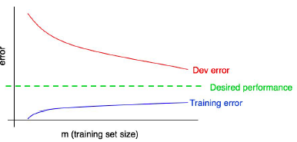
A hibák kezelése
Paraméterbecslési hiba: a modell paramétereit a tanítópéldák alapján valamilyen tanulóalgoritmussal fogjuk becsülni
Ez a hiba a tanítópéldák számának növelésével, illetve a tanulóalgoritmus pontosságának javításával csökkenthető

Slide 31
A naiv Bayes osztályozó
Megvizsgáltuk, hogy Gauss-eloszlás esetén hogyan fognak kinézni a döntési felületek
Hogyan tovább? Feltételezzük, hogy az egyes osztályok mintái Gauss-eloszlásúak (akár igaz, akár nem, ld. később…)
Az eloszlás paramétereit pedig az adatok alapján fogjuk becsülni
Az egyes osztályok eloszlása így néz ki:

Slide 32
A naiv Bayes osztályozó
(recap) Az egyes osztályok eloszlása így néz ki:
Ez alapján a μ_{i} és Σ_{i} paramétereket kell megbecsülnünk minden egyes c_{i} osztályra
x egy vektor → egy sokváltozós eloszlás paramétereit kell becsülni!
Ez nem lesz könnyű, úgyhogy előbb egy egyszerűsített modellt nézünk meg
Ez lesz a naiv Bayes osztályozó

Slide 33
A naiv Bayes feltevés
A naiv Bayes modell felteszi, hogy a jellemzők egymástól feltételesen (azaz osztályon belül) függetlenek, ezért
A feltevés lehetővé teszi, hogy egy d-változós eloszlás helyett d darab egyváltozósat kelljen becsülnünk
Ez matematikailag és technikailag is könnyebben kezelhető
Előny #1

Slide 34
A naiv Bayes feltevés #2
Folytonos jellemzők esetén például használhatjuk az egyváltozós Gauss-eloszlást:
…ahol μ-t az adatpontok átlagával becsülhetjük:
σ²-et pedig μ-től számolt átlagos (négyzetes) eltéréssel: (ahol D az adatpontok száma)
Ld. „Diagonális kovarianciamátrix eltérő szórással” eset
Később bizonyítani is fogjuk, hogy a képletek helyesek

Slide 35
A naiv Bayes feltevés #3
A naiv Bayes modell másik (#2) nagy előnye, hogy nagyon könnyen tudja kezelni azt az esetet, ha a jellemzővektorban folytonos és diszkrét jellemzők is vannak
A diszkrét jellemzőtől való függést legegyszerűbben leszámlálással becsülhetjük, ld. korábbi példa:
P(Joint_pain=No | Influenza=Yes) ≈ 1/3
Fever | Joint_pain | Cough | Influenza
38.2 | Yes | No | Yes
36.7 | Yes | Dry | No
41.2 | No | Wet | Yes
38.5 | Yes | Dry | Yes
37.2 | No | No | No

Slide 36
A naiv Bayes feltevés #4
A naiv Bayes módszer harmadik előnye, hogy nagyon hatékonyan kezeli a „dimenzionalitás átkából” eredő problémát
…nagyon hasznos, ha kevés a tanítópéldánk és/vagy sok a jellemző
Példa: szövegek osztályozása „bag of words” jellemzőkkel
e-mail-> spam/non-spam; újságcikkek → téma, stb.
Milyen jellemzőkkel reprezentálhatunk egy szöveget?
„bag of words” jellemzők: egy szótár szavainak előfordulási darabszáma
Persze ezzel a szavak sorrendjét nem vesszük figyelembe, ami butaság, de ennek ellenére ez egy gyakran használt reprezentáció (volt)…

Slide 37
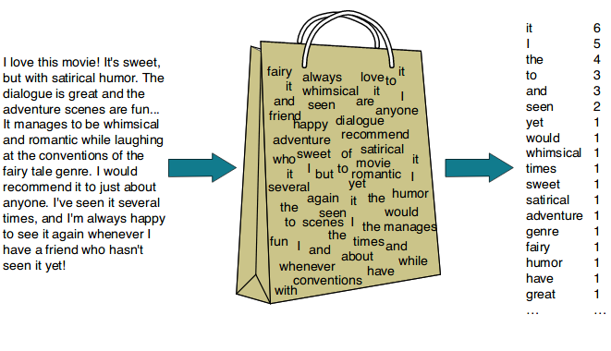
Példa: bag-of-words reprezentáció
Ez HATALMAS jellemzőteret eredményez (100e+ jellemző)
A naiv Bayes-en kívül bármi más algoritmust használni erősen problémás az adatritkaság miatt (még ha sok példánk lenne is)

Slide 38
A naiv Bayes modell – Összegzés
Előnyök:
Matematikai egyszerűség, könnyű implementálhatóság
Folytonos és diszkrét jellemzők keverékét is tudja kezelni
Nagyon hatékony a ritka adatok kezelésében (nagy jellemzőtér, és/vagy kevés példa)
Hátrányok:
A jellemzők függetlenségének feltételezése általában nyilván hibás
Ennek ellenérre a naiv Bayes megközelítés viszonylag népszerű, és nagyon sok gyakorlati osztályozási feladaton meglepően jó eredményeket ad

